Slide 1
AI로 집중 상태를 측정하는 공부 타이머 개발
김지한

Slide 2
발표 순서
01
02
03
04
05
연구 기획
이론적 배경
연구 방법 및 과정
연구 결과
결론 및 고찰

Slide 3
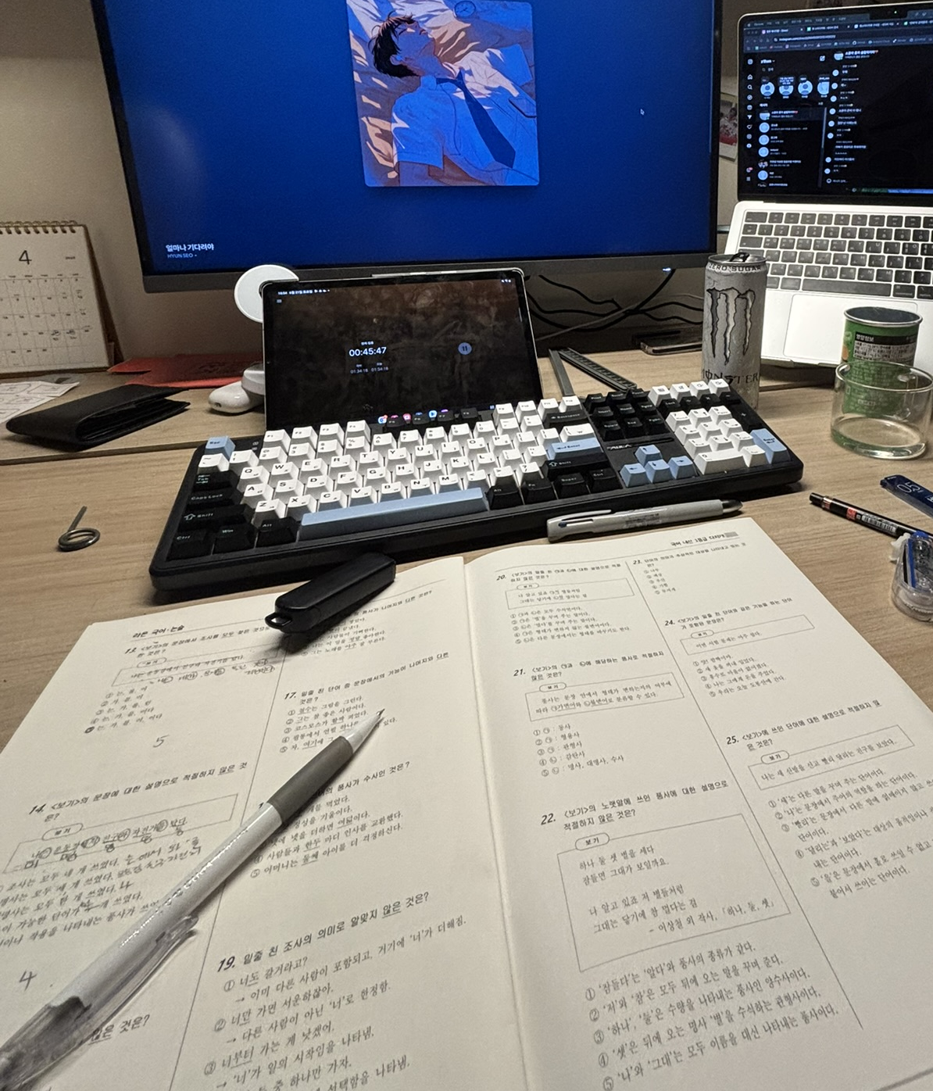
01
연구 기획

Slide 4

연구 동기
기말고사 기간, 공부 시간을 측정하기 위해 열품타(열정 품은 타이머) 앱을 사용
앱의 다양한 동기부여 요소 → 공부 시간 ↑ / 공부 효율 ↑
앱을 켜 놓기만 하고 집중하지 않아도 공부한 것으로 처리되는 한계 존재
집중 흐트러진 상태 감지 시 타이머가 자동으로 멈추고, 동기부여 멘트가 출력되는 기능의 필요성 느낌

Slide 5
연구 목적
기존 공부 타이머 앱의 한계를 보완하고자 함
사용자의 자세, 손, 고개 방향 등을 인식하여 집중 흐트러짐을 감지하면 타이머 자동 정지
집중이 재개되면 실제 집중 시간만 기록하는 타이머 시스템 설계 및 제작

Slide 6
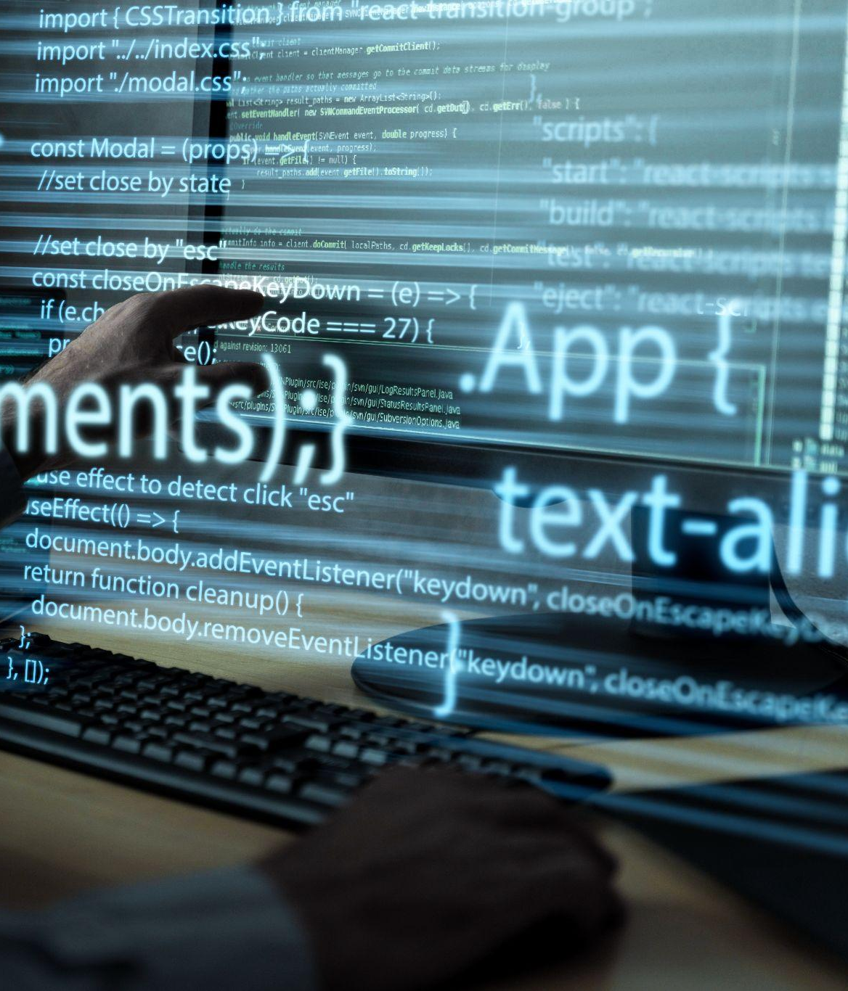
02
이론적 배경 (기술 스택)

Slide 7
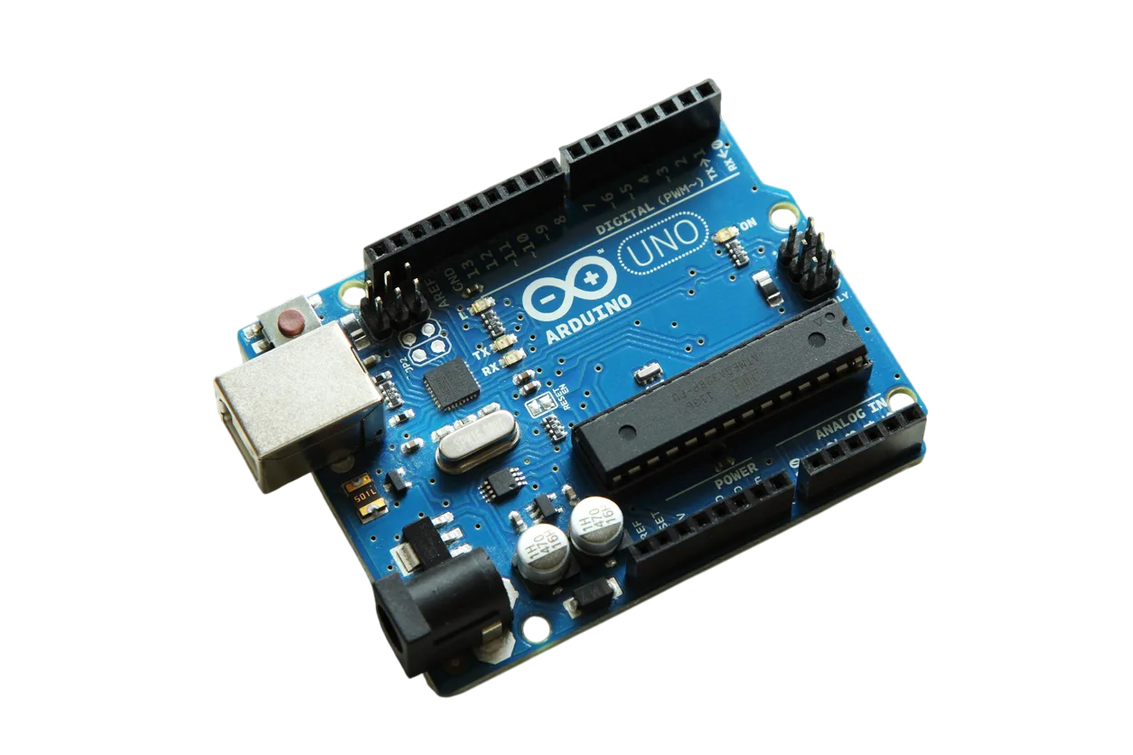
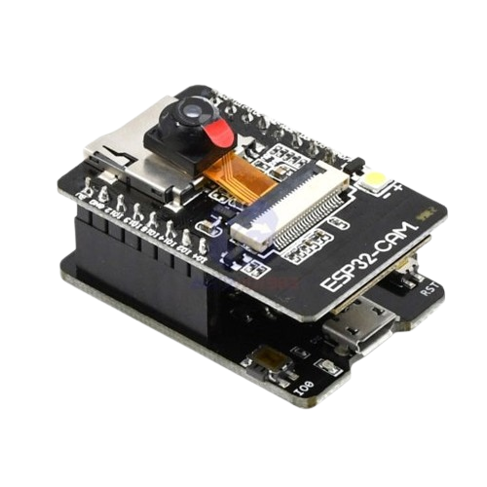
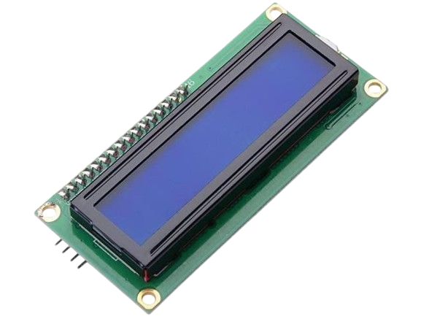
주요 사용 하드웨어
Arduino UNO
ESP32-CAM
16x2 LCD Display
(I2C)
펌웨어 업로드 및 여러 하드웨어
부품 제어를 위해 사용
공부 상태 확인 AI 모델 구동 및
집중 상태 감지를 위해 사용
현재 집중 시간과 집중 여부
정보 표시를 위해 사용

Slide 8

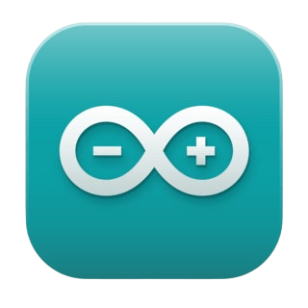

주요 사용 소프트웨어
Arduino IDE
TensorFlow (Teachable Machine)
Espressif Library
(ESP32)
Arduino 보드에 펌웨어를 업로드하고 하드웨어 동작을 제어하기 위해 사용
공부 상태를 확인하는
AI 모델을 ESP32-CAM에서 구동하기 위해 사용
Arduino IDE에서
ESP32 보드의 Wi-Fi 및 카메라 기능 제어를 위해 사용

Slide 9
03
연구 방법 및 과정

Slide 10
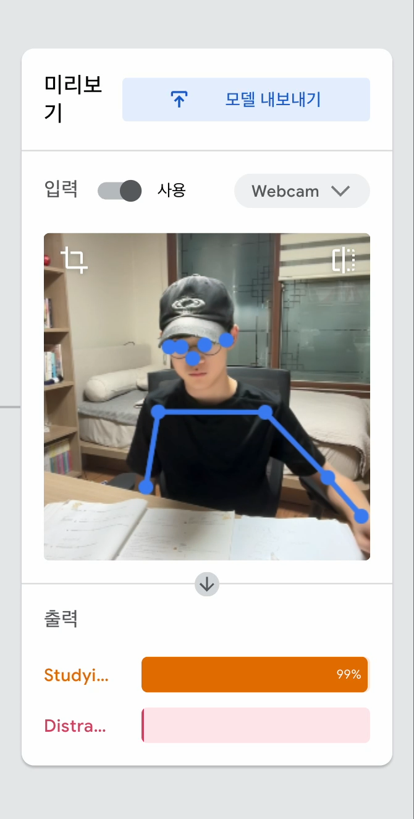

공부 상태 확인 AI 개발
공부 상태 확인을 위한 AI 모델을 개발
학습시킨 집중 상태 (동작 인식 기반) : 책상에 손을 올리고 연필을 잡는 자세를 취하고, 고개가 밑으로 향한 상태
Teachable Machine 프로그램으로 학습 → TensorFlow 모델 (.tflite) 로 변환 → ESP32-CAM에 업로드하여 사용
집중 여부 실시간 분석 → LCD에 표시
현재 AI 학습 완료됨

Slide 11
프로그램 작동 과정
Step 4
프로그램 종료 시, 총 집중 시간을 표시하고 타이머를 리셋
Step 1
Step 2
Step 3
프로그램 전원 켜기
사용자에게 카메라 세팅을 안내
사용자가 시작 버튼을 누르면 아래 내용을 반복
공부 상태 | 일시정지 상태
스탑워치로 공부시간 기록, LCD에 표시 카메라로 사용자를 촬영하여 AI 모델로 집중도 분석 집중 흐트러짐 10초 지속 → 경고음 + 메시지 안내 집중 흐트러짐 20초 지속 → 경고음 + 메시지 + [일시정지] 시작/ 정지 버튼 누르면 → [일시정지 상태] | 스탑워치를 정지하고 현재까지의 공부 시간 표시 시작/정지 버튼 누르면 → [공부 상태] 종료 버튼 누르면 → 반복 종료

Slide 12
04
연구 결과 (현재 상황)

Slide 13
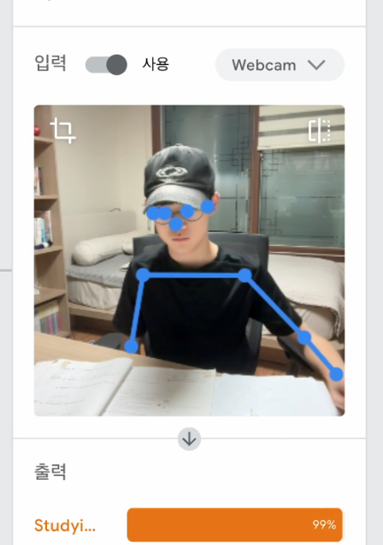
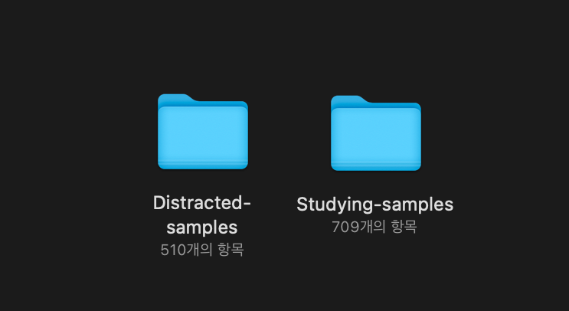
현재 완료된 사항
집중 여부를 측정하는 AI 모델 학습 완료

Slide 14
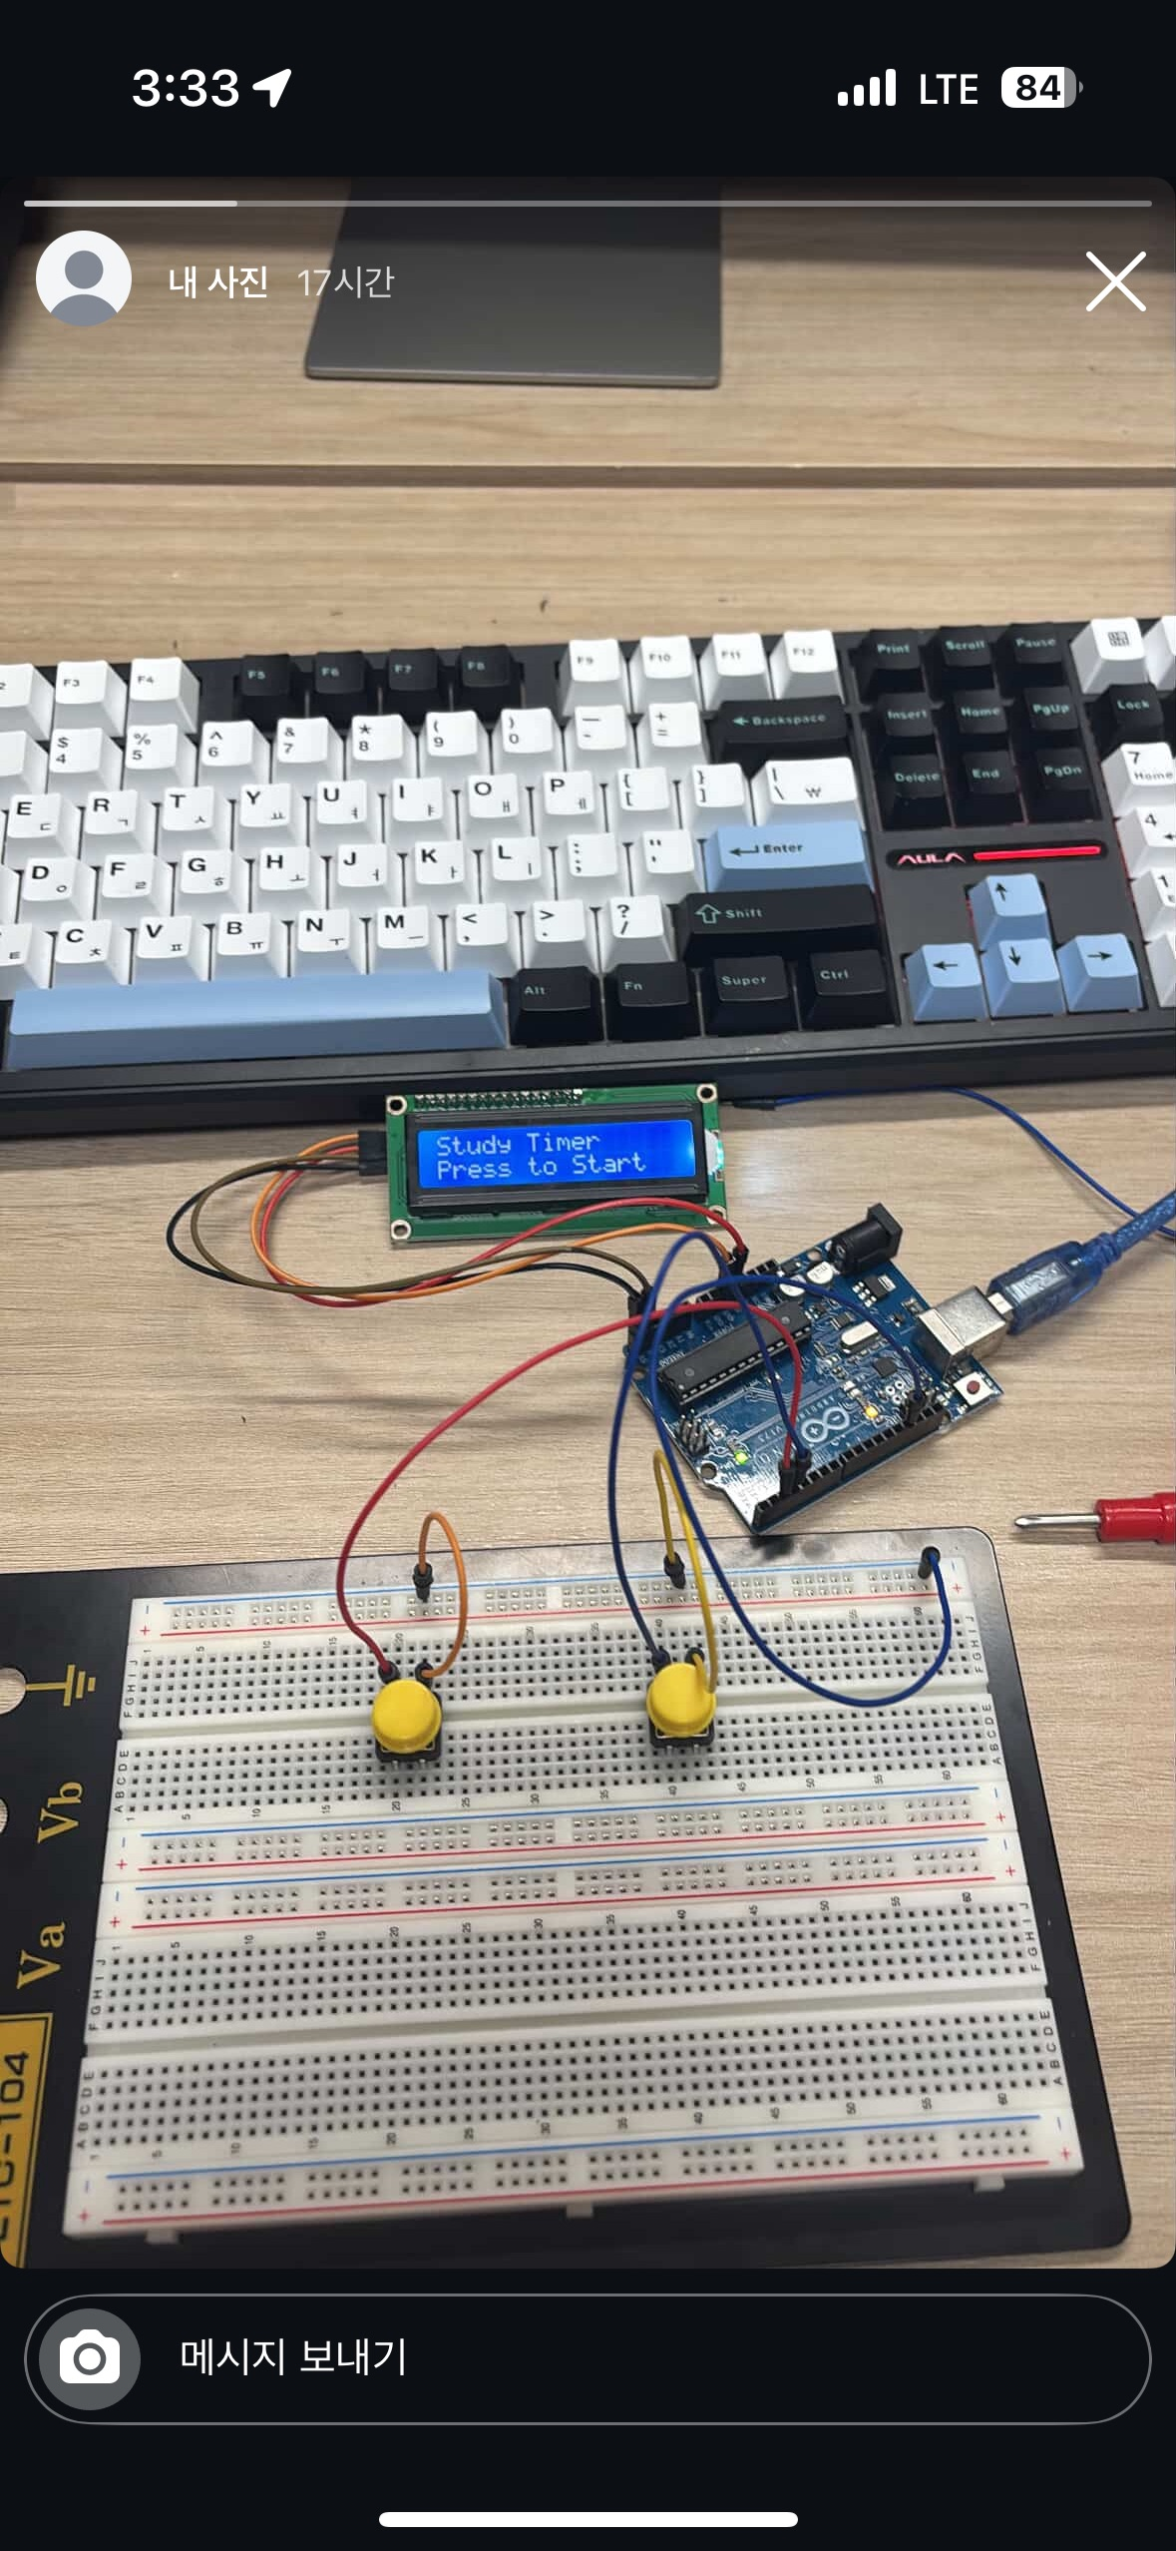
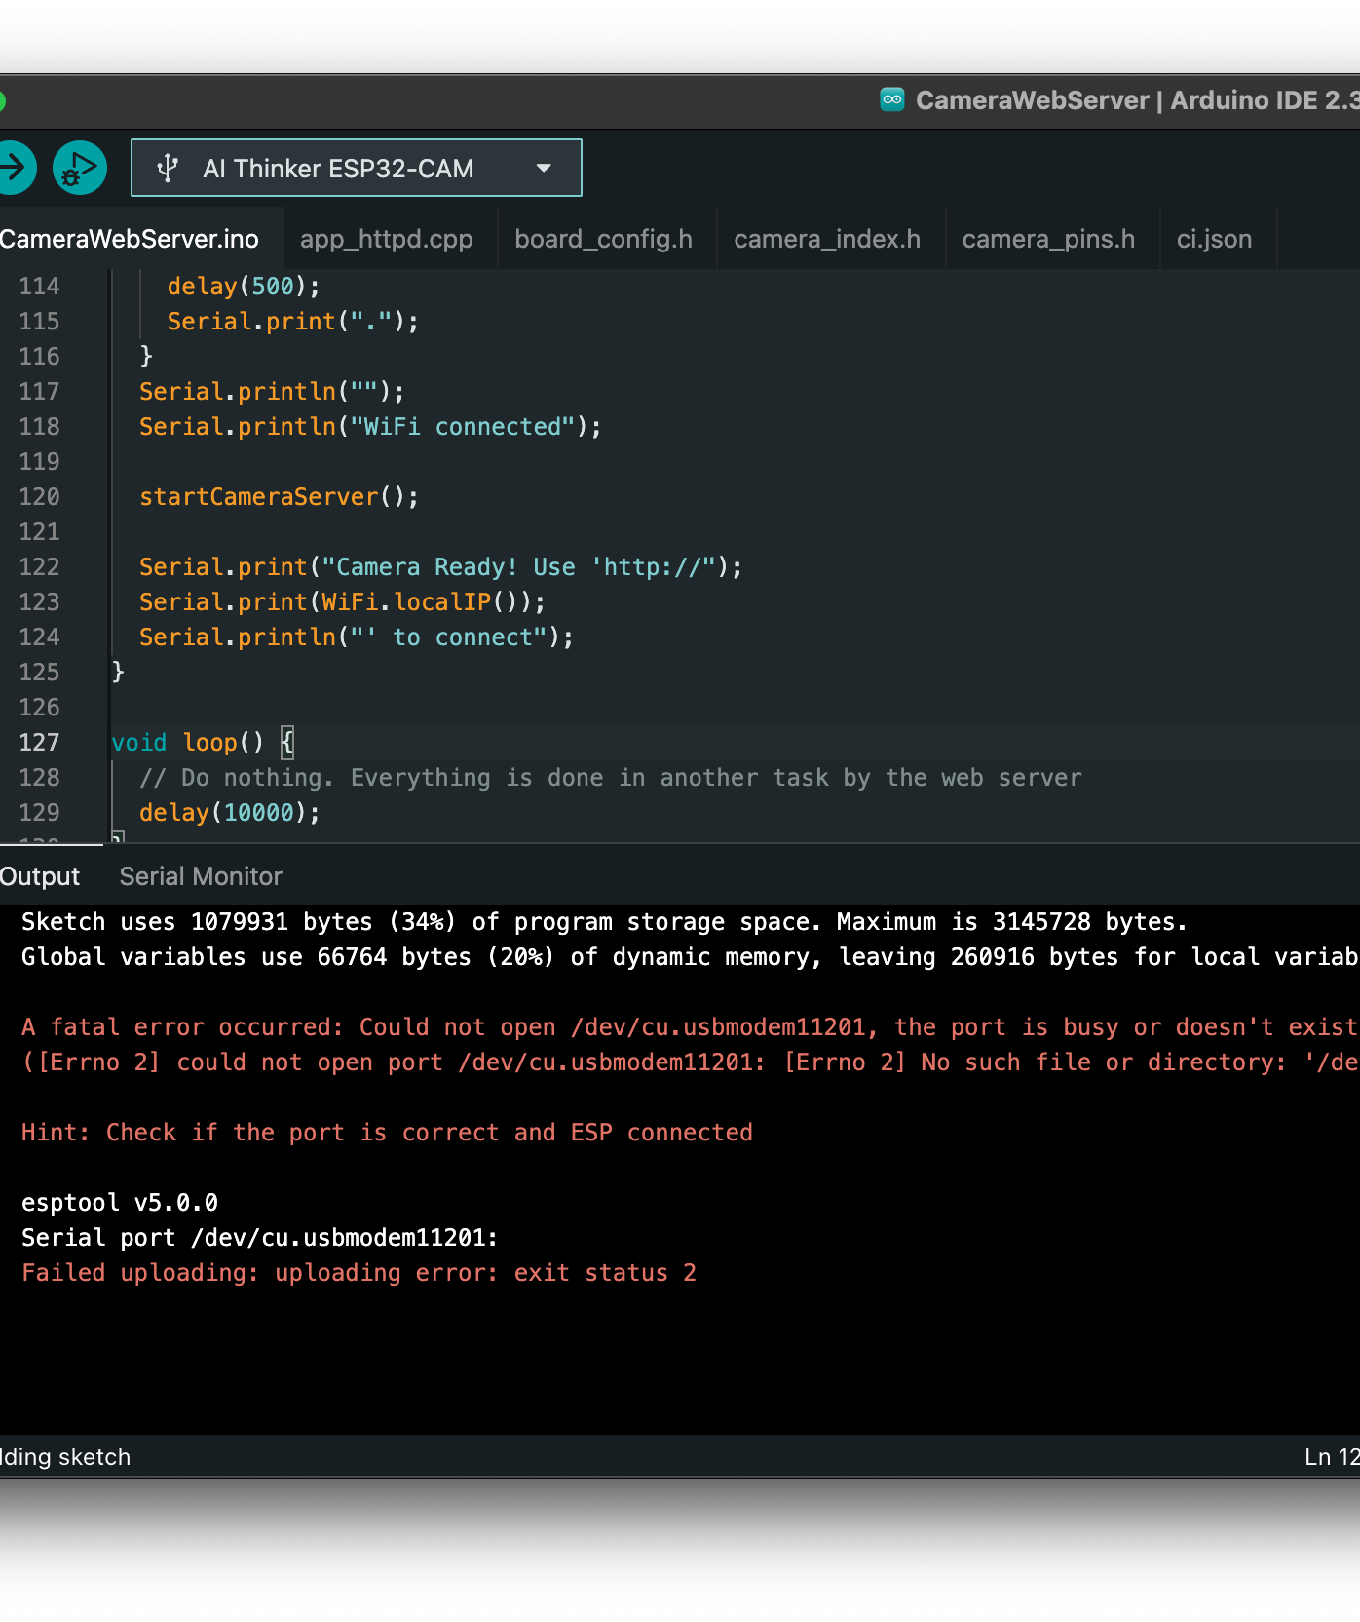
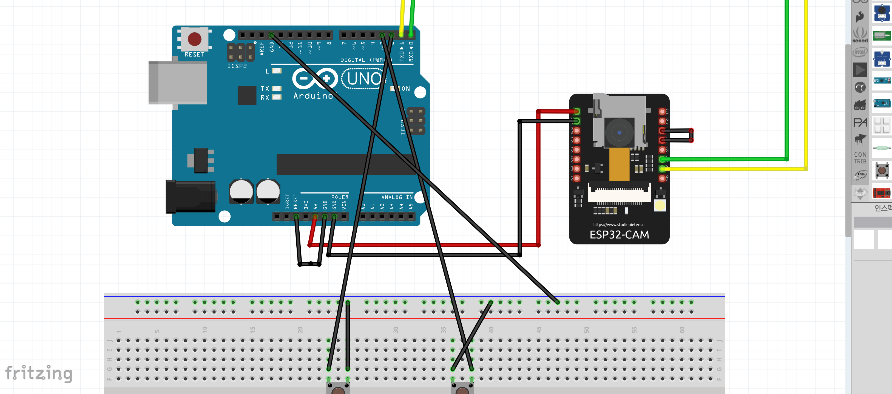
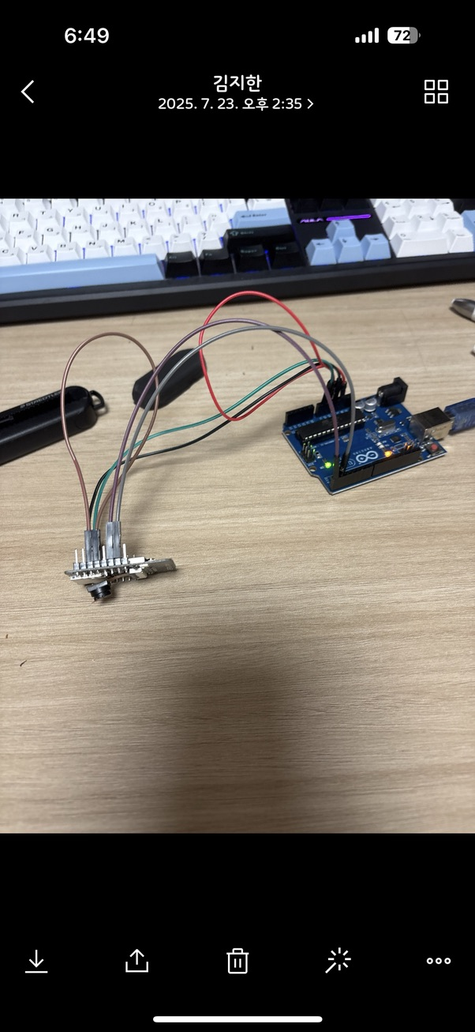
현재 진행중인 사항
Arduino Uno + ESP32-CAM 등 하드웨어 제작 /코딩 중

Slide 15
05
결론 및 고찰

Slide 16
결론 및 고찰
지금까지의 연구 고찰
향후 연구 방향 및 기대 효과
기존 타이머의 한계를 극복하기 위해 AI를 접목하여 사용자의 집중 상태를 자동 판별하는 시스템 개발 중
현재까지 TensorFlow 기반 AI 모델 학습 완료, 테스트 정확도에서 우수한 성과 달성
테스트 결과, ESP32-CAM과 AI 모델 연동에서 일부 기술적 문제 존재, 해결 중
타이머 기능에 AI 모델을 접합한 스마트 타이머 제작
사용자 집중 상태에 따른 자동 타이머 제어 및 멘트 출력 기능 구현 예정
학습자의 자기 인식 및 집중에 실질적 도움을 줄 수 있을 것으로 예상

Slide 17
감사합니다
CREDITS: This presentation template was created by Slidesgo, and includes icons by Flaticon, and infographics & images by Freepik

